Slide 1
Produção e comercialização de produtos orgânicos
José Roberto Graziano
Supervisão Geral de Abastecimento

Slide 2
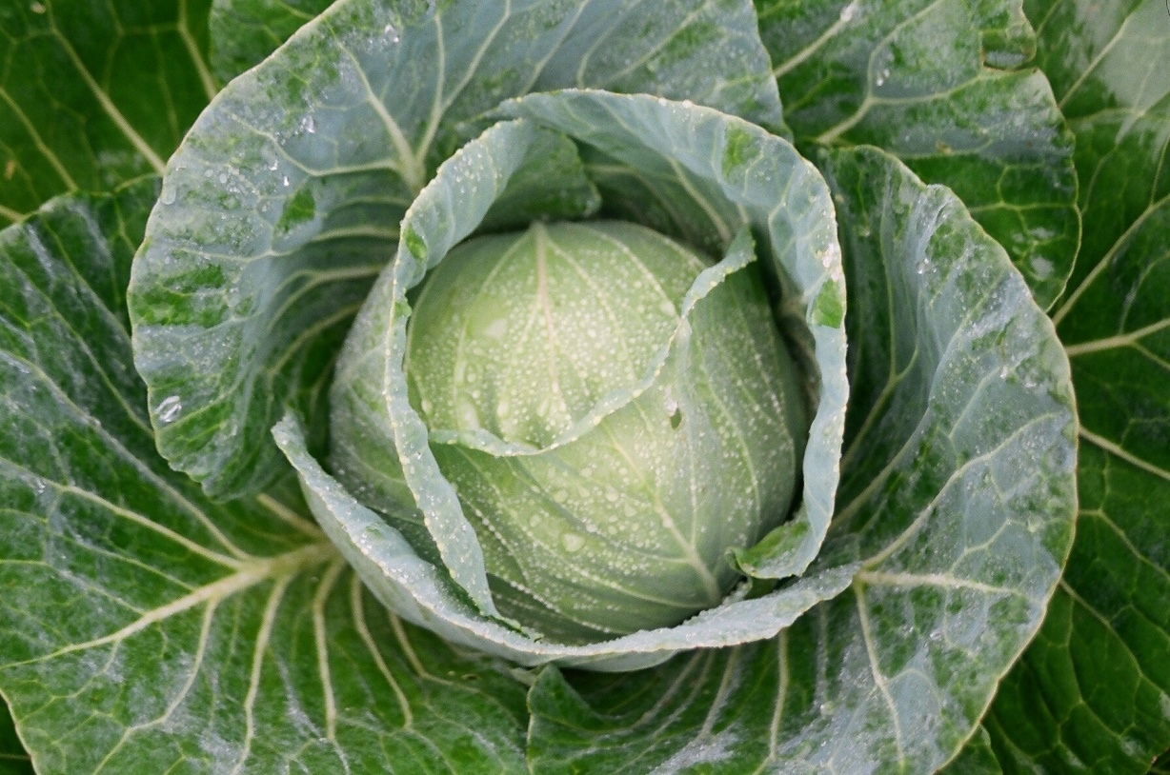
Programa Agricultura Limpa
Programa da Prefeitura de São Paulo que, por meio da Supervisão Geral de Abastecimento, visa orientar e incentivar a conversão da agricultura convencional em agricultura orgânica, promovendo o desenvolvimento sustentável e garantindo o abastecimento de água para a cidade
de São Paulo.

Slide 3

A agricultura paulistana
PROAURP – o Decreto 51801, de 21 de setembro de 2010 , transfere a coordenação do Programa de Agricultura Urbana e Periurbana ao Departamento de Agricultura e Abastecimento
Protocolo de Boas Práticas Agrícolas e Ambientais – em 23 de setembro de 2010 é realizada sua assinatura entre Município e Estado, em parceria com o Projeto Guarapiranga Sustentável
Selo Guarapiranga – os agricultores que aderirem ao Protocolo, iniciando sua adequação, poderão usar o Selo de Indicação de Procedência Guarapiranga, como forma de divulgação e incentivo aos seus produtos.

Slide 4
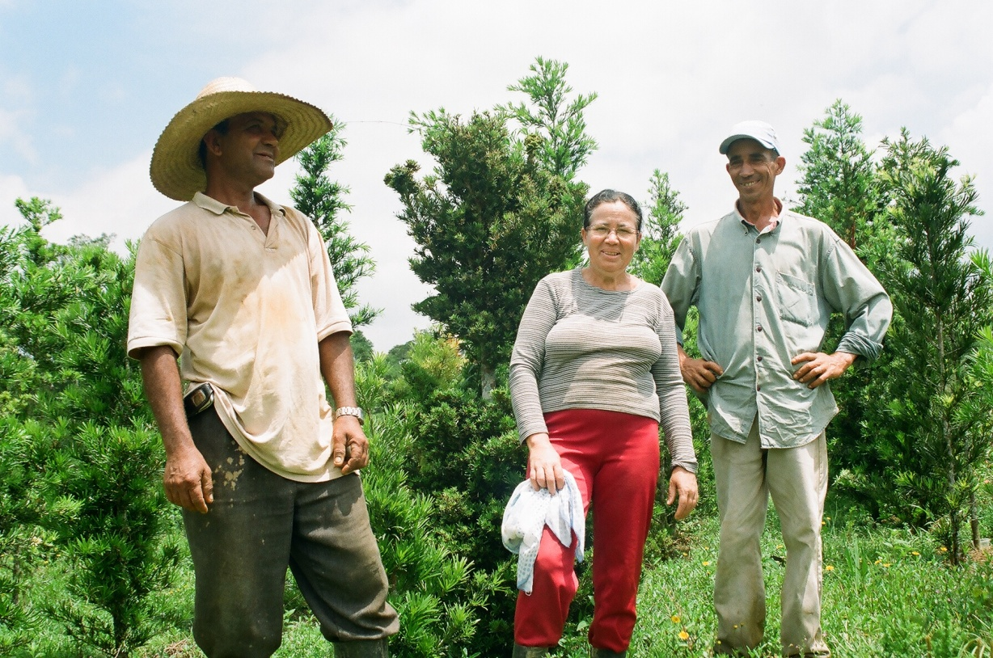
Agricultura familiar agroecológica
402 agricultores cadastrados:
311 na Zona Sul
50 na Zona Leste
41 na Zona Norte/Noroeste
Locais de atendimento ao agricultor:
Estruturação da Casa de Agricultura Ecológica Sul - Parelheiros
Criação da Casa de Agricultura Ecológica Leste – São Mateus

Slide 5
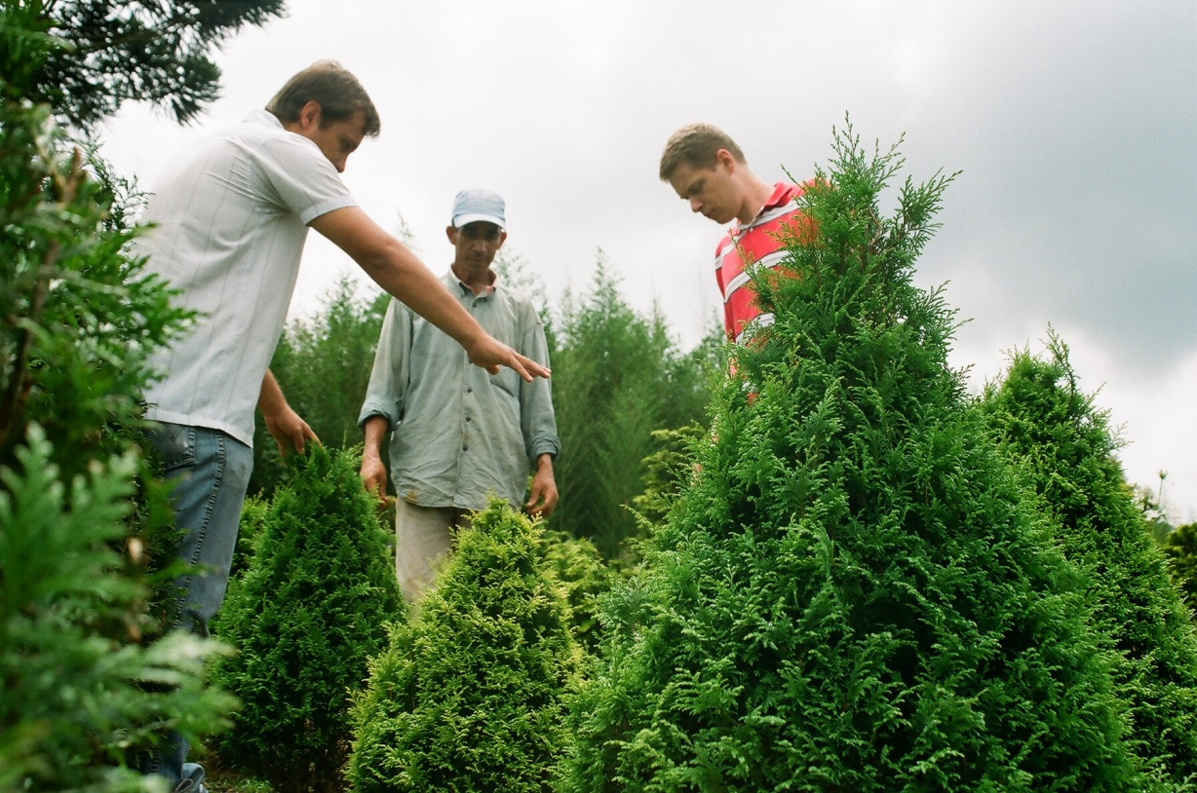
Projeto Natal Sustentável
Projeto de incentivo à venda direta de plantas ornamentais entre o produtor e o consumidor, possibilitando melhor renda aos agricultores que aderiram ao Protocolo de Boas Práticas Agrícolas e Ambientais:
Preço justo
Conversão agroecológica
Manutenção do agricultor em suas terras

Slide 6
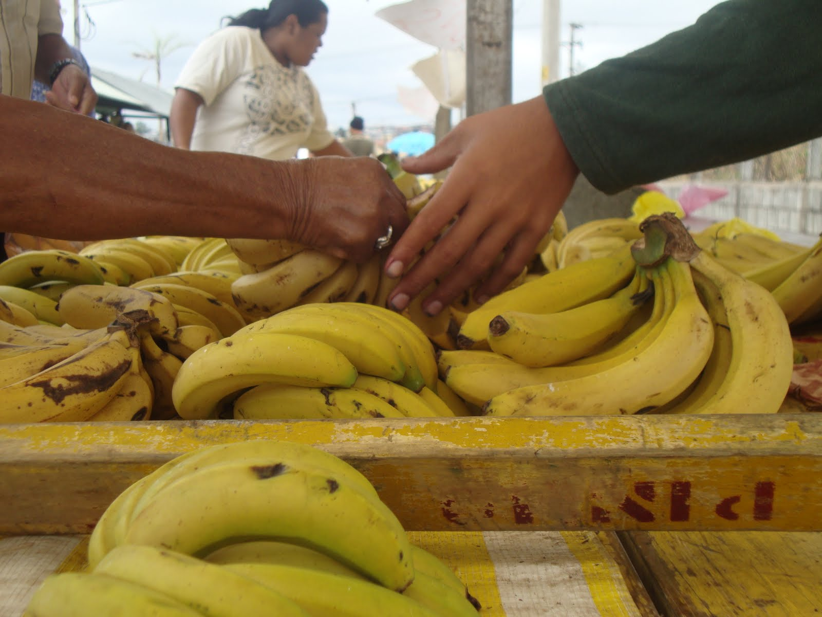
Feiras Municipais de Alimentos Orgânicos: a evolução
2001 – Portaria 161, SEMAB : permite a venda de alimentos orgânicos numa única feira específica
2007 – Portaria 99, ABAST : cria feiras específicas de produtos orgânicos:
Zona Sul: Rua São Benedito, quinta-feira
Centro: Mercadão, sábado
2010 – Portaria 04, ABAST: permite a inclusão de barracas de alimentos orgânicos nas feiras convencionais:
Zona Oeste: Pacaembu, quintas e sábados
Zona Sul: Tutóia

Slide 7
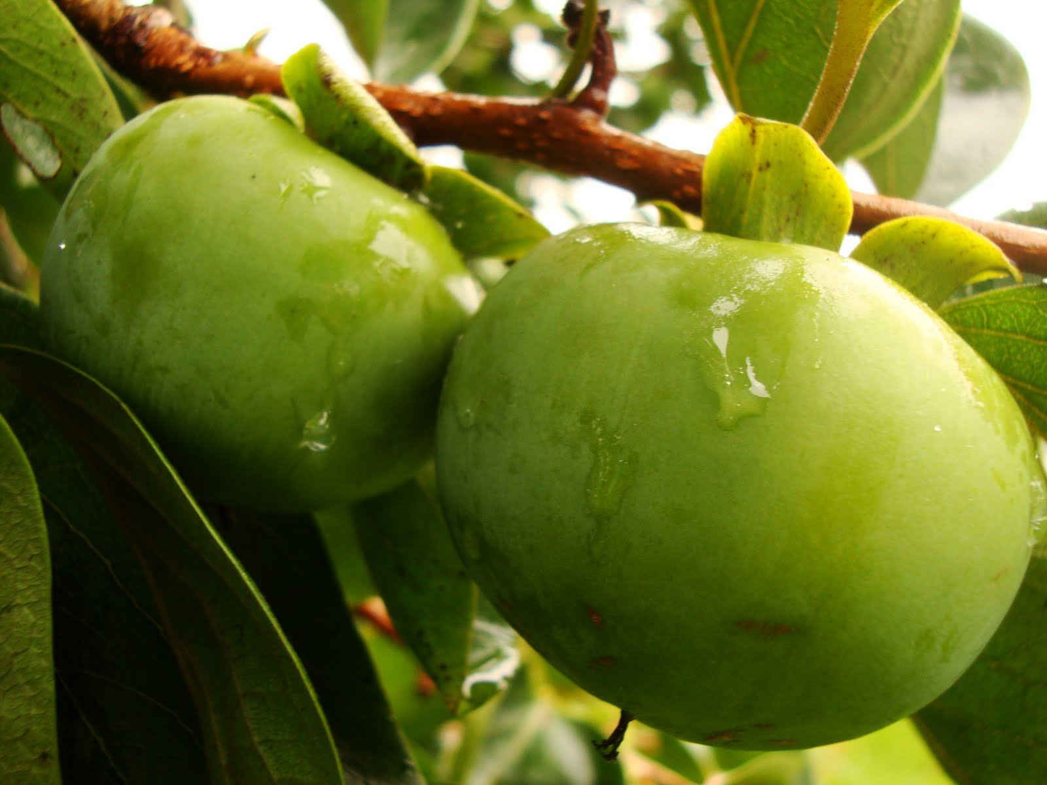
Orgânicos em Mercados Municipais
Incentivo à comercialização de produtos orgânicos em Mercados Municipais:
Mercadão Paulistano
Kinjo Yamato
Mercado do Tucuruvi

Slide 8
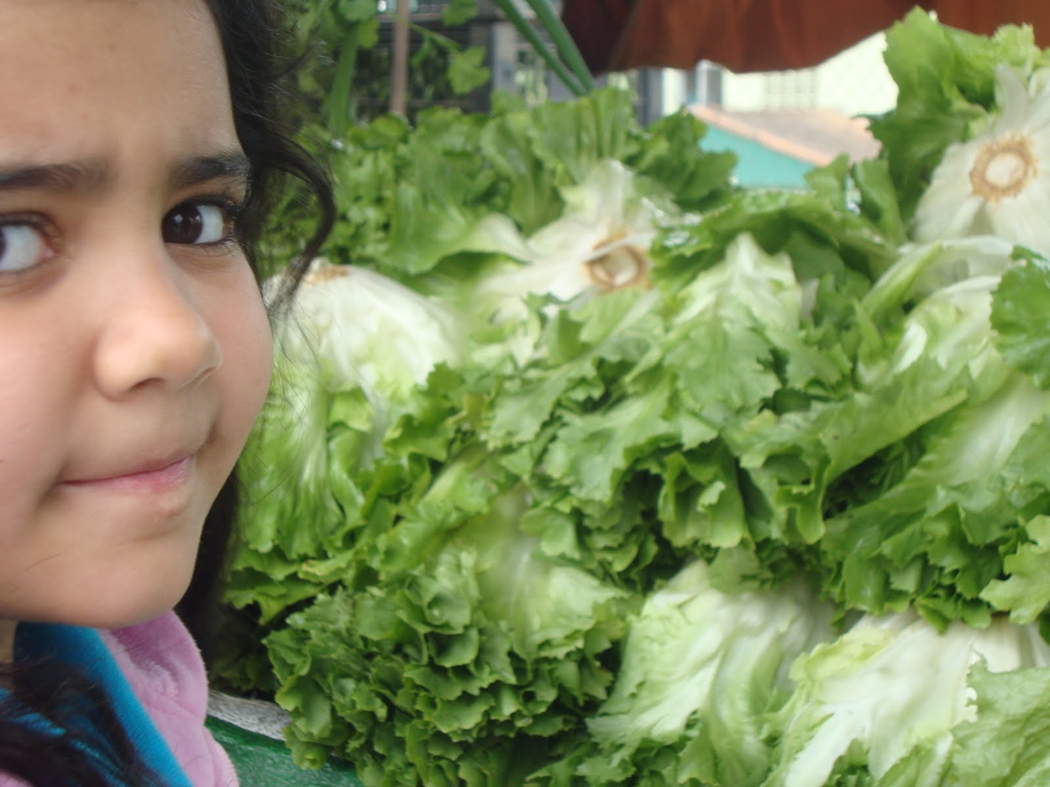
Merenda Estadual Orgânica
Projeto piloto em desenvolvimento na Região de Parelheiros, objetiva viabilizar a venda direta do agricultor para as Escolas Estaduais da região:
Produto local
Alimento saudável e fresco
Desenvolvimento regional
Educação ambiental

Slide 9

Obrigado!

